Slide 1
第6章 数据仓库Hive
大数据库系统

Slide 2
第6章 数据仓库Hive
主要内容
6.1 Hive简介
6.2 Hive的安装
6.3 Hive常用属性配置、交互指令以及数据类型简介
6.4 Hive的基本操作
6.5 HQL的基本使用
6.6 Hive中数据导入与导出
6.7 内部表、外部表和分区表
6.8 Hive窗口函数
6.9 hiveserver2与其他hive常用命令

Slide 3
6.1 Hive简介
主要内容
6.1.1 Hive的起源
6.1.2 Hive的特性
6.1.3 Hive的架构
6.1.4 Hive的运行机制
6.1.5 Hive的应用场景

Slide 4


6.1.1 Hive的起源
Hive的起源
Hive是Facebook开发的，构建于Hadoop集群之上的数据仓库应用。2008年Facebook将Hive项目贡献给Apache，成为开源项目。

Slide 5

6.1.1 Hive的起源
Hive的由来
1、Facebook的数据仓库一开始是构建于MySQL之上的
随着数据量的增加某些分析需要几个小时甚至几天的时间才能完成。
2、当数据仓库接近1T的时候，分析数据时Mysql的后台进程崩溃，这时决定移到Oracle
转移的过程也是付出了很大的代价
3、Oracle应付几T的数据还是没有问题的，但是在开始收集用户点击流的数据（每天大约400G）之后，Oracle也开始撑不住了，又要考虑新的数据仓库方案

Slide 6
6.1.1 Hive的起源
Hive的起源
4、 Hadoop的出现有效解决了大规模数据的存储与统计分析的问题，但是MapReduce程序对于普通分析人员的使用过于复杂和繁琐
5、为了使公司中的分析人员更方便地在Hadoop下进行数据分析，开发了Hive
Hive提供了类似于SQL的查询接口，降低了分析人员使用Hadoop进行数据分析的难度
现在集群存储2.5PB的数据，并且以每天15TB的数据在增长，每天提交3000个以上的作业，大约处理55TB的数据...

Slide 7
6.1.1 Hive的起源
Hive是什么？
Hive是基于Hadoop的数据仓库工具，可以将结构化的数据文件映射为一张数据库表，并提供类SQL查询功能
HIVE是一个SQL解析引擎，将SQL（HQL）语句转译成M/R JOB然后在Hadoop执行

Slide 8
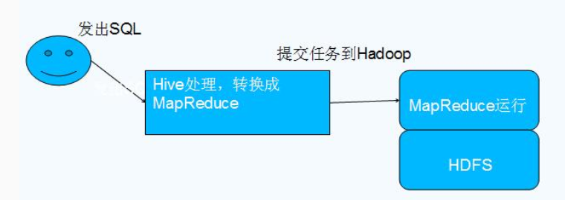
6.1.1 Hive的起源
Hive与Hadoop的关系
Hadoop本身不能识别HQL，但是它通过Hive架构转化成Hadoop能识别的一个个MapReduce任务。
对HQL查询语句的解释、优化、生成查询计划是由Hive完成的
所有的数据都是存储在hadoop中

Slide 9
6.1.1 Hive的起源
Hive是建构在Hadoop基础上的数据仓库工具
依赖于HDFS存储数据
依赖于MapReduce处理数据
借鉴SQL语言设计了新的查询语言HiveQL
支持大规模数据存储的组件HDFS
Hadoop
支持大规模数据处理的组件MapReduce

Slide 10
6.1.2 Hive的特性
Hive的特性
1、采用批处理方式处理海量数据
数据仓库存储的是静态数据，对静态数据的分析最适合采用批处理方式，不需要快速响应给出结果，数据本身也不会频繁发生变化

Slide 11
6.1.2 Hive的特性
Hive的特性
2、可以存储、查询和分析存储在Hadoop中的大规模数据
Hive 作为Hadoop的数据仓库处理工具，它所有的数据都存储在Hadoop兼容的文件系统中
Hive 在加载数据过程中不会对数据进行任何的修改，只是将数据移动到HDFS中Hive 设定的目录下
因此，Hive 不支持对数据的改写和添加，所有的数据都是在加载的时候确定的

Slide 12
6.1.2 Hive的特性
Hive的特性
3、支持索引，加快数据查询。
4、支持不同的存储类型，例如，纯文本文件、HBase 中的文件。
5、统一的元数据管理，可与impala/spark等共享元数据
6、提供了一系列对数据进行提取、转换、加载（ETL）的工具，这些工具能够很好地满足数据仓库各种应用场景
7、 灵活性和扩展性比较好，内置大量函数来操作时间、字符串和其他的数据挖掘工具，支持用户扩展UDF函数来完成内置函数无法实现的操作

Slide 13
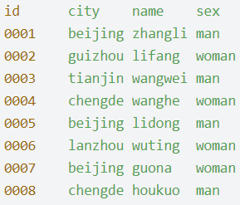
6.1.2 Hive的特性
例子
假如有这么一张表（实际的数据是海量的）
其中每一列按照"\t"来分隔，现在需要统计city为beijing的有几条记录

Slide 14
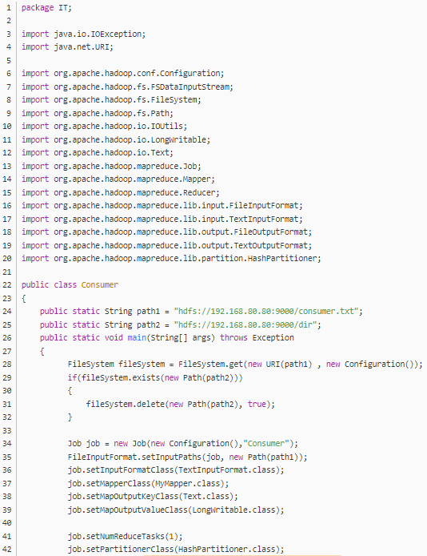
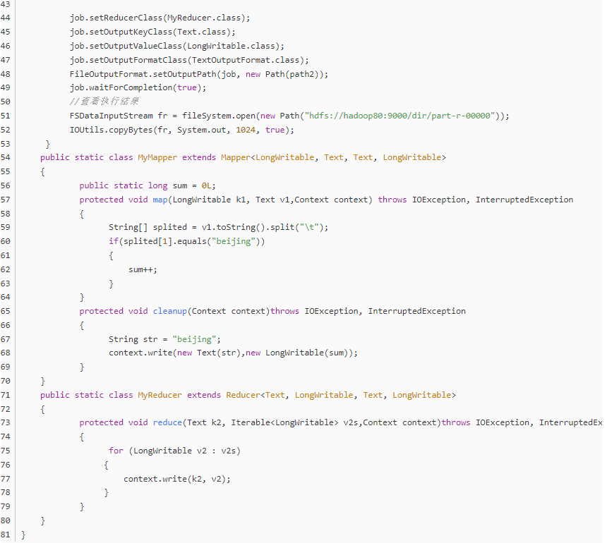
使用传统的MapReduce程序来实现

Slide 15
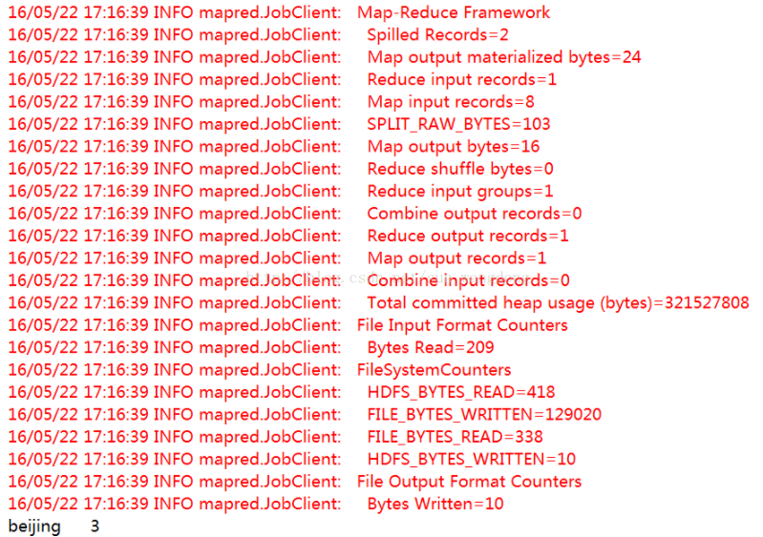
经过上述代码，的到的结果如下 ：
可以看到输出结果为3

Slide 16

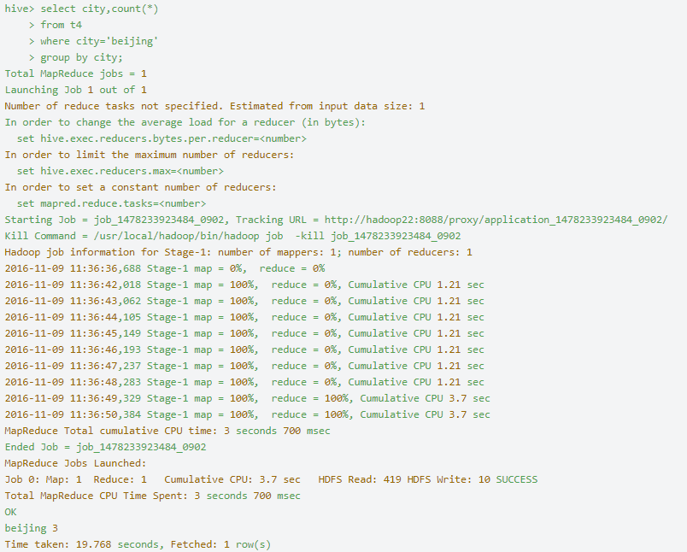
那么如果用hive来执行，如下所示
结果为：

Slide 17
6.1.2 Hive的特性
Hive和数据库的异同
1、数据存储
2、数据格式
3、数据更新
4、执行延迟

Slide 18
6.1.2 Hive的特性
Hive和数据库的异同
1、数据存储
Hive 是建立在 Hadoop 之上的，所有 Hive 的数据都是存储在 HDFS 中的
普通关系数据库数据库则可以将数据保存在块设备或者本地文件系统中

Slide 19
6.1.2 Hive的特性
Hive 和数据库的异同
2、数据格式
Hive 中没有定义专门的数据格式，需要指定三个属性：列分隔符，行分隔符，以及读取文件数据的方法
数据库中，存储引擎定义了自己的数据格式。所有数据都会按照一定的组织存储

Slide 20
6.1.2 Hive的特性
Hive 和数据库的异同
3、数据更新
Hive是数据仓库，其特性决定了内容是读多写少，因此，不支持对数据的改写和删除，数据都是在加载的时候中确定好的
数据库中的数据通常是需要经常进行修改

Slide 21
6.1.2 Hive的特性
Hive 和数据库的异同
4、执行延迟
Hive在查询数据的时候，需要扫描整个表(或分区)，因此延迟较高，因此hive只有在处理大数据时才有优势
数据库在处理小数据时执行延迟较低

Slide 22
6.1.2 Hive的特性
Hive与传统数据库的对比
对比项目 | Hive | 传统数据库
数据插入 | 支持批量导入 | 支持单条和批量导入
数据更新 | 不支持修改数据内容 | 支持
索引 | 支持 | 支持
分区 | 支持 | 支持
执行延迟 | 高 | 低
扩展性 | 好 | 有限

Slide 23
6.1.3 Hive的架构
Hive
用户接口
主要分为3个部分
用户接口
Thrift服务器
解析器（Driver）
CLI接口
JDBC/ODBC客户端
WEB接口
Thrift服务器
解析器
编译器
元数据库
优化器
执行器
Hadoop
HDFS
MapReduce
数据仓库

Slide 24
6.1.3 Hive的架构
用户接口
CLI：Cli 启动的时候，会同时启动一个 Hive 副本
JDBC客户端：封装了Thrift、java应用程序，可以通过指定的主机和端口连接到在另一个进程中运行的hive服务器
ODBC客户端：ODBC驱动允许支持ODBC协议的应用程序连接到Hive
WUI （Web GUI） 接口：是通过浏览器访问 Hive
Hive
用户接口
CLI接口
JDBC/ODBC客户端
WEB接口
Thrift服务器
解析器
编译器
元数据库
优化器
执行器
Hadoop
MapReduce
HDFS
数据仓库

Slide 25
6.1.3 Hive的架构
Thrift服务器
Thrift 是 Facebook 开发的一个软件框架
用来进行可扩展且跨语言的服务的开发， 能让不同的编程语言调用 Hive 的接口
支持C++、Java、PHP、Python和Ruby语言
Hive
用户接口
CLI接口
JDBC/ODBC客户端
WEB接口
Thrift服务器
解析器
编译器
元数据库
优化器
执行器
Hadoop
MapReduce
HDFS
数据仓库

Slide 26
6.1.3 Hive的架构
解析器（Driver）
包括编译器、优化器和执行器
完成 HQL 查询语句从词法分析、语法分析、编译、优化以及查询计划的生成
Hive
用户接口
CLI接口
JDBC/ODBC客户端
WEB接口
Thrift服务器
解析器
编译器
元数据库
优化器
执行器
Hadoop
MapReduce
HDFS
数据仓库

Slide 27
6.1.3 Hive的架构
元数据Metastore
Hive的数据由两部分组成：数据文件和元数据
存放Hive库的基础信息，它存储在关系数据库中，如 mysql、derby
包括了数据库信息、表的名字，表的列和分区及其属性，表的属性，表的数据所在目录等，不存储数据
Hive
用户接口
CLI接口
JDBC/ODBC客户端
WEB接口
Thrift服务器
解析器
编译器
元数据库
优化器
执行器
Hadoop
MapReduce
HDFS
数据仓库

Slide 28
6.1.3 Hive的架构
Hadoop
Hive 的数据文件存储在 HDFS 中，大部分的查询由 MapReduce 完成
对于包含 * 的查询，比如 select * from tbl 不会生成 MapRedcue 作业
Hive
用户接口
CLI接口
JDBC/ODBC客户端
WEB接口
Thrift服务器
解析器
编译器
元数据库
优化器
执行器
Hadoop
MapReduce
HDFS
数据仓库

Slide 29


6.1.4 Hive的运行机制
Hive的运行机制
1、用户通过用户接口连接Hive,发布Hive SQL
2、Hive解析查询并制定查询计划
3、Hive将查询转换成MapReduce作业
4、在Hadoop上执行MapReduce作业
2
Hadoop
4
用户接口
hive
1
3
hdfs
sql
Map/Reduce
table1
table2
table3
......
用户

Slide 30
6.1.5 Hive的应用场景
HIVE的缺点
Hive的HQL表达能力有限，虽然支持大多数的SQL语句，但仍有部分无法表达
Hive的效率比较低，由于hive是基于hadoop，Hadoop本身是一个批处理，高延迟的计算框架，其计算是通过MapReduce来作业，具有高延迟性

Slide 31
6.1.5 Hive的应用场景
适用场景
海量数据的存储处理
海量数据的数据挖掘
海量数据的离线分析
hive 的最佳使用场合是不可变的大数据集的批处理作业

Slide 32
6.1.5 Hive的应用场景
Hive的应用
(1)日志分析：互联网公司使用hive进行日志分析
1）统计网站一个时间段内的pv、uv
PV（Page View）访问量, 即页面浏览量或点击量，衡量网站用户访问的网页数量
UV（Unique Visitor）独立访客，统计1天内访问某站点的用户数
2）用户消费行为记录
(2)海量结构化数据离线分析

Slide 33
6.1.5 Hive的应用场景
不适用场景
联机交互式实时查询
Hadoop 通常都有较高的延迟并且在作业提交和调度的时候需要大量的开销
Hive不能够在大规模数据集上实现低延迟快速的查询
Hive在几百MB的数据集上执行查询一般有分钟级的时间延迟
Hive并非为联机事务处理而设计
Hive并不提供实时的查询和基于行级的数据更新操作

Slide 34



学习Hive推荐书籍
书名： Hive编程指南
作者： (美)卡普廖洛
出版社：人民邮电出版社
书名： Hive性能调优实战
作者：林志煌
出版社：机械工业出版社
书名： Hive实战
作者： 斯科特·肖
出版社：人民邮电出版社

Slide 35
总结
Hive简介
Hive的起源
Hive的作用
Hive的特性、优缺点
Hive与传统数据库的区别
Hive的应用场景
Hive的系统架构

